Slide 1


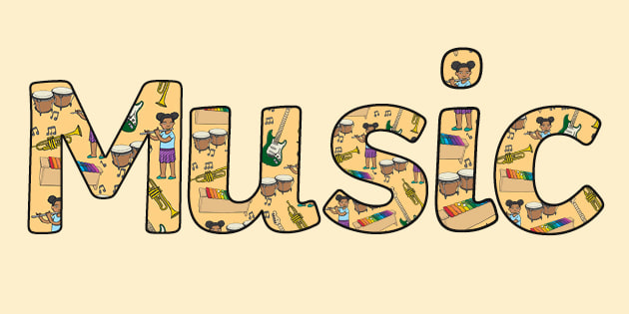

SHRI GURU GOBIND SINGH JI GOVT. COLLEGE,
PAONTA SAHIB, SIRMOUR (H.P)

Slide 2
DR. KIRAN BALA SHARMA
(ASSTT. PROF. MUSIC INSTRUMENTAL) H.O.D.
MR. RAVINDER SHARMA
(ASSTT. PROF. MUSIC VOCAL)

Slide 3

COURSE CODE: MUSA103TH
Theory of Indian Music
(General) & Biographies of Musicians, Composers & Musicologists

Slide 4

ताल

Slide 5
एक ताल
इस ताल का प्रयोग शास्त्रीय संगीत में अधिक होता है। यह ताल विलम्बित एवं • द्रुत दोनों लयों में प्रयुक्त किया जाता है। गायन में विलम्बित ख्याल अधिकतर एक ताल में ही होते है, जो ½ या ¼ की बांट में गाए जाते है।
तबला एवं पखावज दोनों पर इस ताल का वादन होता है। इस ताल में एकल यादन भी प्रस्तुत किया जाता है। बारह मात्रा के इस ताल में दो-दो, मात्रा के छः विभाग होते हैं। पहली मात्रा पर सम, पांचवी, नौंवी तथा ग्यारहवी मात्रा पर ताली, तीसरी तथा सातवीं मात्रा पर खाली है। तीनताल के पश्चात शास्त्रीय संगीत का यह दूसरा सर्वप्रिय ताल है।

Slide 6
THANK YOU

